Slide 1
Vlaming en brusselaar
als ambassadeur
voor Vlaanderen
en Brussel
DECEMBER 2022

Slide 2
Onderzoeksopzet
Doel onderzoek
Wat is de houding ten aanzien van Vlaanderen en Brussel als vakantiebestemming?
Wat is de kennis van en houding tegenover kunst/cultuur en erfgoed, natuur en gastronomie?
Wat is de kennis van en houding tegenover wandelroutes, het fiets- aanbod en topevenementen?
Wat is de houding tegenover toerisme?
Wat is de kennis van Toerisme Vlaanderen?
Doelgroep
Vlamingen en Brusselaars 18+ (N=1500)
Subgroep:
Vakantiereizigers
die de afgelopen 3 jaar in het binnen- of buitenland op vakantie zijn geweest (N=1241)
Methode
Online survey bij het iVOX research panel, representatief naar provincie, geslacht, leeftijd en opleidingsniveau
Veldwerk: van 30 november 2022 tot 23 december 2022
N: 1500
Maximale foutenmarge bij een steekproef van 1500 respondenten (95% betrouwbaarheid): 2,5%

Slide 3
Deel 1 VAKANTIE EN Vlaanderen en Brussel als vakantiebestemming

Slide 4
houding ten aanzien van Vlaanderen en Brussel als vakantiebestemming
Hoe waarschijnlijk is het dat u Vlaanderen en/of Brussel zou aanraden als toeristische bestemming aan iemand uit het buitenland?
Net Promotor Score 2022 =
% promotors - % criticasters = 1
25%
49%
26%
Criticasters
(0-6)
Passief Tevredenen (7-8)
Promotors (9-10)
Filter: Geen
N: 1500

Slide 5
houding ten aanzien van Vlaanderen en Brussel als vakantiebestemming
1
Net Promotor Score
De NPS voor Vlaanderen/Brussel is
bij vakantiereizigers 4
wat 5% hoger is dan in 2021.
26% van de respondenten
zou Vlaanderen en Brussel actief aanraden als vakantiebestemming.
Voornamelijk jongeren staan negatiever tegenover Vlaanderen en Brussel als vakantiebestemming.

Slide 6
Deel 2 Kennis en beoordeling van Vlaamse en Brusselse producten, natuur, cultuur, Wandel- en fietsroutes …

Slide 7
SCHILDERKUNST
Welke van de volgende schilders kent u?
Filter: Geen
N: 1500

Slide 8
ERFGOED
Bezoekt u wel eens erfgoedsites (bijv kerk, kasteel, abdij, …)?
Filter: Geen
N: 1500
In welke mate zijn volgende aspecten van belang wanneer u een erfgoedsite bezoekt?
Filter: Ja, regelmatig of Ja, af en toe
N: 1093

Slide 9
ERFGOED
Hebt u interesse om kastelen in Vlaanderen en/of Brussel te bezoeken?
N: 1500
Waarom zou u een kasteel in Vlaanderen/Brussel bezoeken?
N: 1089
Notes:
Interesse is in alle leeftijdsgroepen groot (+ 70%)

Slide 10
NatIONAAL PARK HOGE KEMPEN
Kent u het Nationaal Park Hoge Kempen?
Filter: Geen
N: 1500

Slide 11
NatIONAAL PARK HOGE KEMPEN
Hoe waarschijnlijk is het dat u het Nationaal Park Hoge Kempen zou aanbevelen aan een bezoeker uit het buitenland?
Net Promotor Score 2022 =
% promotors - % criticasters = 2
24%
51%
26%
Criticasters
(0-6)
Passief Tevredenen (7-8)
Promotors (9-10)
Filter: Indien Ja, kennis Nationaal Park Hoge Kempen
N: 803

Slide 12
WANDELROUTES
Kent u onderstaande types wandelroutes?
Filter geen
N: 1500

Slide 13
FIETSROUTES en –REGIO’S
Vlaanderen is een fietsregio
Filter: Geen
N: 1500

Slide 14
FIETSROUTES en –REGIO’S
Kent u onderstaande fietsroutes?
Filter NPS: Ja, ik ken het maar maakte er nog geen gebruik ban of Ja, ik ken het en maakte er al gebruik van
Knooppunten N: 1114
RVV Routes N: 822
Icoonfietsroutes N: 313

Slide 15
FIETSROUTES en –REGIO’S
Welke regio in Vlaanderen zou u aanraden aan buitenlandse fietstoeristen?
Filter: Geen
N: 1500

Slide 16
Gastronomie producten
Welke van de volgende producten en gerechten linkt u aan Vlaanderen of Brussel?
Filter: Geen
N: 1500

Slide 17
Gastronomie producten
Welke van de volgende producten en gerechten zou u aanbevelen aan internationale bezoekers?
Filter: Geen
N: 1500

Slide 18
TOPEVENEMENTEN
De Vlaamse overheid ondersteunt topevenementen in Vlaanderen (zoals het WK Wielrennen, het openingsweekend van het KMSKA of de uitreiking van de World’s 50 Best Restaurants Awards). Hoe belangrijk vind je het dat zo’n topevenementen in Vlaanderen plaatsvinden?
%
Belangrijk
52%
Filter: geen
N: 1500

Slide 19
TOPEVENEMENTEN
Wat zouden volgens jou de belangrijkste doelstellingen moeten zijn van topevenementen die de Vlaamse Overheid ondersteunt? (Gelieve uw top 3 aan te duiden)
Filter: geen
N: 1500

Slide 20
TOPEVENEMENTEN
Hoe belangrijk vind je het dat de topevenementen die de Vlaamse Overheid ondersteunt duurzaam georganiseerd worden (minimalisering van de CO2 uitstoot, waterverbruik, afval, enz.)?
%
Belangrijk
69%
Filter: geen
N: 1500

Slide 21
Deel 3 AmbassadEUrsChAp EN TOERISME VLAANDEREN

Slide 22
Toerisme vlaanderen
AMBASSADORSHIP & NPS
Hoe waarschijnlijk is het dat u volgende aspecten van Vlaanderen en/of Brussel zou aanbevelen aan een bezoeker uit het buitenland?
NPS
48,3
46,2
40,3
31,0
27,9
19,0
17,3
16,2
10,7
10,6
7,1
5,4
4,7
Filter: Geen
N: 1500

Slide 23
Vlaanderen ALS TOERISTISCHE BESTEMMING
In welke mate gaat u akkoord met volgende stellingen?
Vlaanderen is een familievriendelijke bestemming
%
Akkoord
76%
Vlaanderen is een toegankelijke bestemming voor mensen met een (tijdelijke) beperking (motorisch, visueel, auditief, etc.)
% Akkoord
49%
Filter: geen
N: 1500

Slide 24
Vlaanderen ALS TOERISTISCHE BESTEMMING
Heeft Vlaanderen volgens u voldoende toeristisch aanbod voor families? Op vlak van …
Horeca
%
Wel
80%
Musea
%
Wel
71%
Filter: geen
N: 1500

Slide 25
Vlaanderen ALS TOERISTISCHE BESTEMMING
Heeft Vlaanderen volgens u voldoende toeristisch aanbod voor families? Op vlak van …
Attracties
%
Wel
70%
Logies
%
Wel
67%
Filter: geen
N: 1500

Slide 26
HOUDING Toerisme
In welke mate gaat u akkoord gaat met de volgende stellingen?
Ik steun de aanwezigheid van toerisme in mijn stad of gemeente
%
Akkoord
65%
Bij vakantiereizigers: 67% t.o.v. 73% in 2021
Het aantal toeristen vermindert de leefbaarheid van mijn stad of gemeente
%
Akkoord
24%
Filter: geen
N: 1500

Slide 27
HOUDING Toerisme
Kan u aangeven of uw stad/gemeente moet trachten om bezoekers (toeristen) aan te trekken dan vandaag?
 | Vakantie-reizigers 2022 | Vakantie-reizigers 2021 | Vakantie-reizigers 2020
Meer | 22% | 26% | 27%
Evenveel | 47% | 50% | 48%
Minder | 11% | 9% | 9%
Geen mening | 20% | 15% | 16%
 | Brussels Gewest | Antwerpen | Vlaams-Brabant | West-Vlaanderen | Oost-Vlaanderen | Limburg
Meer | 6,4% | 21.4% A | 29.9% A | 21.1% A | 21.5% A | 26.0% A
Evenveel | 45,1% | 50,5% | 40,3% | 46,1% | 50,2% | 44,6%
Minder | 28.4% B C E F I | 8,6% | 5,6% | 13.9% C | 7,5% | 8,5%
Geen mening | 20,2% | 19,5% | 24,2% | 19,0% | 20,8% | 20,9%
Filter: geen
N: 1500

Slide 28
Toerisme vlaanderen
Kent u Toerisme Vlaanderen?
Filter: Geen
N: 1500
Weet u waar Toerisme Vlaanderen zich mee bezighoudt?
Filter: Indien Ja, kennis Toerisme Vlaanderen
N: 1235

Slide 29
Algemene conclusies
Vlaanderen en Brussel
als vakantiebestemming
Troeven als
toeristische bestemming
Houding tegenover toerisme
Toerisme
Vlaanderen
NPS vakantiebestemming
1 op de 4 respondenten zou Vlaanderen en Brussel actief aanraden als vakantiebestemming.
De NPS-score is 1,
en specifiek bij vakantiereizigers 4,
wat 5% hoger is dan in 2021..
Voornamelijk jongeren
staan negatiever tegenover Vlaanderen en Brussel als vakantiebestemming.
Troeven om buitenlandse bezoekers aan te bevelen
Vlaamse producten
Historische steden
Gastronomie
Erfgoed WO I
Biercultuur
Evenementen, fietsvakanties en religieus erfgoed scoren het laagst.
Toeristische bestemming
76% vindt Vlaanderen familievriendelijk, 49% vindt Vlaanderen toegankelijk als bestemming.
Houding t.o.v. toerisme
65% steunt de aanwezigheid van toerisme in de eigen stad of gemeente, 30% niet. Een kwart meent dat het aantal toeristen de leefbaarheid vermindert..
21% vindt dat de eigen stad of gemeente meer toeristen mag aantrekken, 12% vindt het tegendeel (vnl. inwoners van Brussel en Brugge).
Kennis
82% van de respondenten zegt Toerisme Vlaanderen te kennen, en daarvan geeft een kwart aan goed te weten waar Toerisme Vlaanderen zich meer bezighoudt.
Taken
Daarbij wordt vnl. verwezen naar de promotie van toeristisch Vlaanderen in het binnen- én het buitenland aan de hand van zijn troeven.
Notes:
Toekomst: Hoe inzetten op het trotser maken van de Vlaming op zijn regio als toeristische bestemming? EN moeten we andere troeven naar voor schuiven om buitenlanders te overtuigen naar Vlaanderen en Brussel te komen? Of bij een groter publiek verduidelijken waarom dit unieke troeven zijn van Vlaanderen en Brussel?

Slide 30
Algemene conclusies
Cultuur: schilderkunst, erfgoed en kastelen
Wandelen en fietsen in Vlaanderen en Brussel
Gastronomische producten en culinaire experts
Topevenementen
Schilderkunst
Kennis van kunstschilders veel lager bij jongeren.
Erfgoed
3 op de 4 respondenten zegt erfgoedsites te bezoeken, waarbij de schoonheid van de sites primeert.
Drie kwart geeft ook aan interesse te hebben om kastelen in Vlaanderen en/of Brussel te bezoeken, waarbij vooral het geschiedkundig aspect belangrijk is.
Wandelen
Zowel het wandelnetwerk (knooppunten) (76%) als de langeafstandsroutes (61%) zijn vrij goed bekend.
Knooppunten worden sterk aanbevolen (30% promotor).
Fietsen
85% vindt Vlaanderen een fietsregio. Vlaamse Ardennen en Limburg zijn de favoriete bestemmingen.
De knooppunten zijn bekend (74%), 30% is promotor. maar icoonfietsroutes zijn nog weinig bekend (21%).
Producten
Frieten en wafels zijn producten die het meest aan Vlaanderen of Brussel worden gelinkt, gevolgd door bier, chocolade, stoofvlees en witloof.
Frieten en chocolade zijn de toppers die aan buitenlandse toeristen het meest worden aanbevolen.
Experts
Dominique en Julius Persoone (54%) en peter en Lieve Goossens (52%) zijn bekendste chefs.
Topevenementen
52% van de respondenten vindt het belangrijk dat er topevenementen in Vlaanderen plaatsvinden, vooral om economie en reputatie een boost te geven.
7 op de 10 respondenten vinden het belangrijk dat topevenementen op een duurzame manier worden georganiseerd.
Notes:
Toekomst: Hoe inzetten op het trotser maken van de Vlaming op zijn regio als toeristische bestemming? EN moeten we andere troeven naar voor schuiven om buitenlanders te overtuigen naar Vlaanderen en Brussel te komen? Of bij een groter publiek verduidelijken waarom dit unieke troeven zijn van Vlaanderen en Brussel?

Slide 31
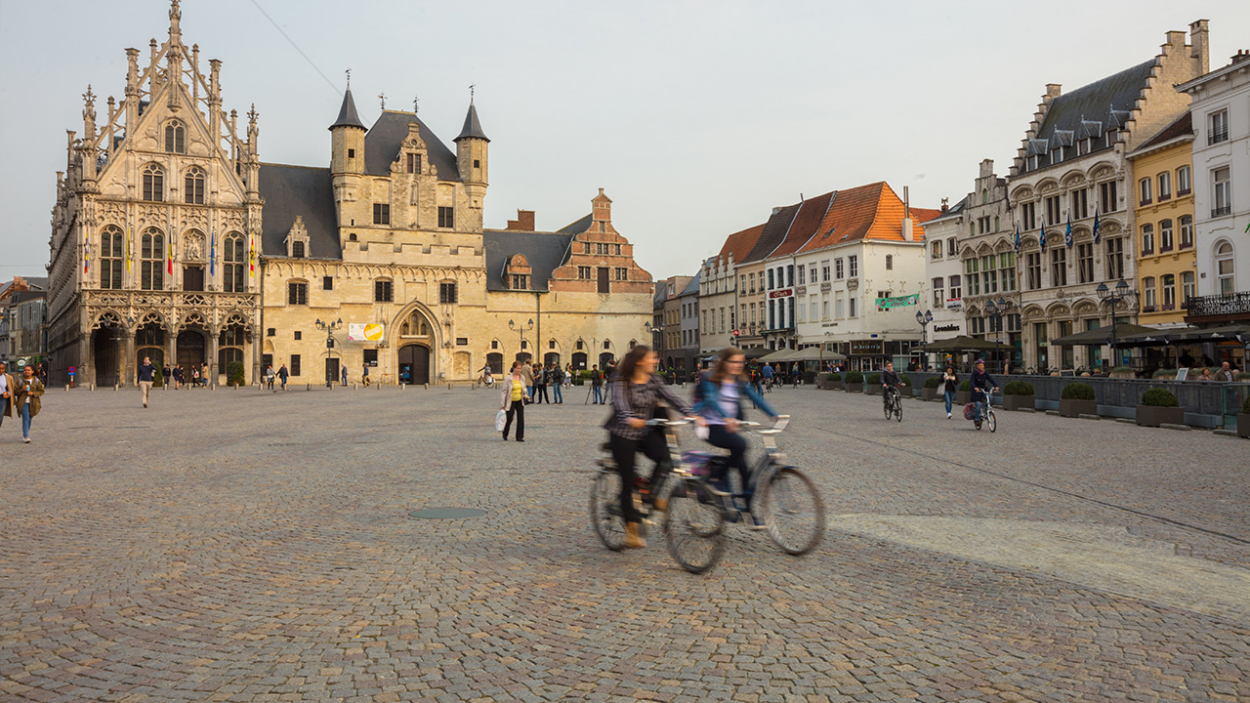
Meer info?
kennisbeheer@toerismevlaanderen.be

